Slide 1
শুভেচ্ছা

Slide 2
পরিচিতি
মোহাম্মদ মোরশেদ
সহকারী শিক্ষক(ব্যবসায় শিক্ষা)
কোকদন্ডী গুনাগরী উচ্চ বিদ্যালয়
বাঁশখালী,চট্টগ্রাম।

Slide 3
পাঠ পরিচিতি
শ্রেনীঃ ৯ম (ব্যবসায় শিক্ষা)
বিষয়ঃ ফিন্যান্স ও ব্যাংকিং
সময়ঃ ৫০ মিনিট

Slide 4
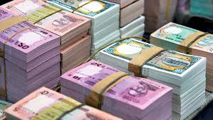
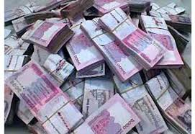
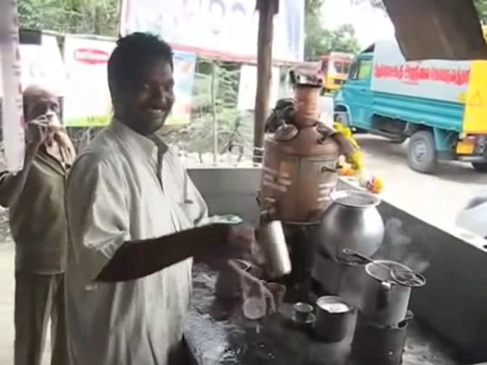
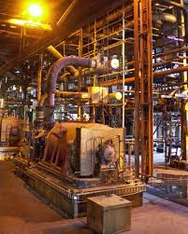
টাকা
টাকা
ক্ষুদ্র ব্যবসায়
শিল্প প্রতিষ্ঠান

Slide 5
পাঠ শিরোনাম
অর্থায়ন ও ব্যবসায় অর্থায়ন

Slide 6
এ পাঠ শেষে শিক্ষার্থীরা……….
. অর্থায়ন কি তা বলতে পারবে।
ব্যবসায় অর্থায়নের গুরুত্ব ব্যাখ্যা করতে পারবে।
ব্যবসায় অর্থায়নে তহবিলের উৎস ও ব্যবহার চিহ্নিত করতে পারবে।

Slide 7
পারিবারিক অর্থায়ন
সরকারি অর্থায়ন
অর্থায়ন
আন্তর্জাতিক অর্থায়ন
অব্যবসায়ী প্রতিষ্ঠানের অর্থায়ন
ব্যবসায় অর্থায়ন
ব্যাংক ও আর্থিক প্রতিষ্ঠান

Slide 8
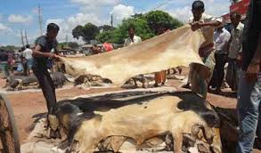
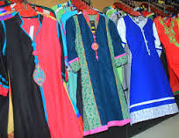
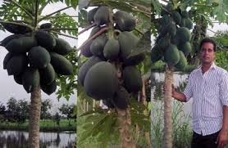
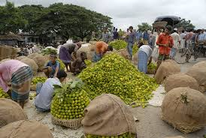
রপ্তানি খাতসমূহ
তৈরী পোশাক
চামড়া
কৃষিজাত দ্রব্য

Slide 9
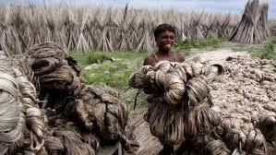
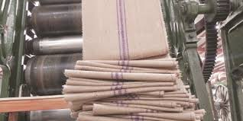
পাট ও পাটজাত দ্রব্য

Slide 10
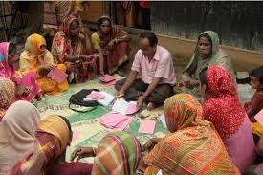
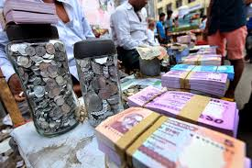
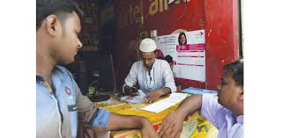
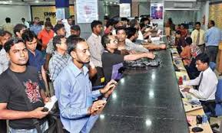
ক্ষুদ্র ঋণ
সমবায় ঋণ
ব্যাংক ঋণ
মহাজনী ঋণ

Slide 11
একক কাজ
ব্যবসায় অর্থায়নের উপযুক্ত তিনটি উৎসের নাম বল।

Slide 12
দলীয় কাজ
ব্যবসায় অর্থায়নের উপযুক্ত ক্ষেত্রগুলি চিহ্নিত কর।

Slide 13
মূল্যায়ন
‡ অর্থায়ন বলতে কি বুঝ?
‡ ব্যবসায় অর্থায়ন কি?
‡ ব্যবসায় অর্থায়নের ক্ষেত্রে অধিক সতর্কতার কারন ব্যাখ্যা কর।

Slide 14
বাড়ির কাজ
“ব্যবসায় অর্থায়নের ক্ষেত্রে ব্যাংক ঋন সর্বাধিক উপযুক্ত” -তোমার উত্তরের স্বপক্ষে যুক্তি দাও।

Slide 15
ধন্যবাদ

